Slide 1
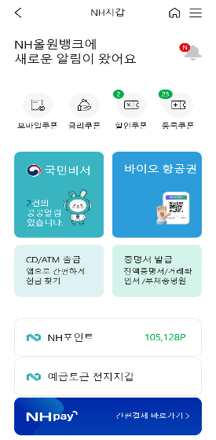
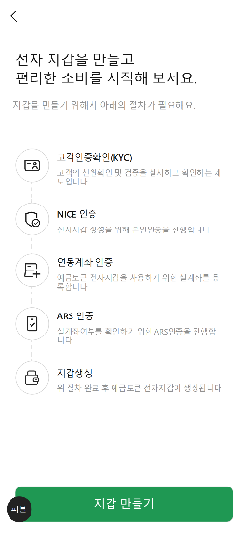
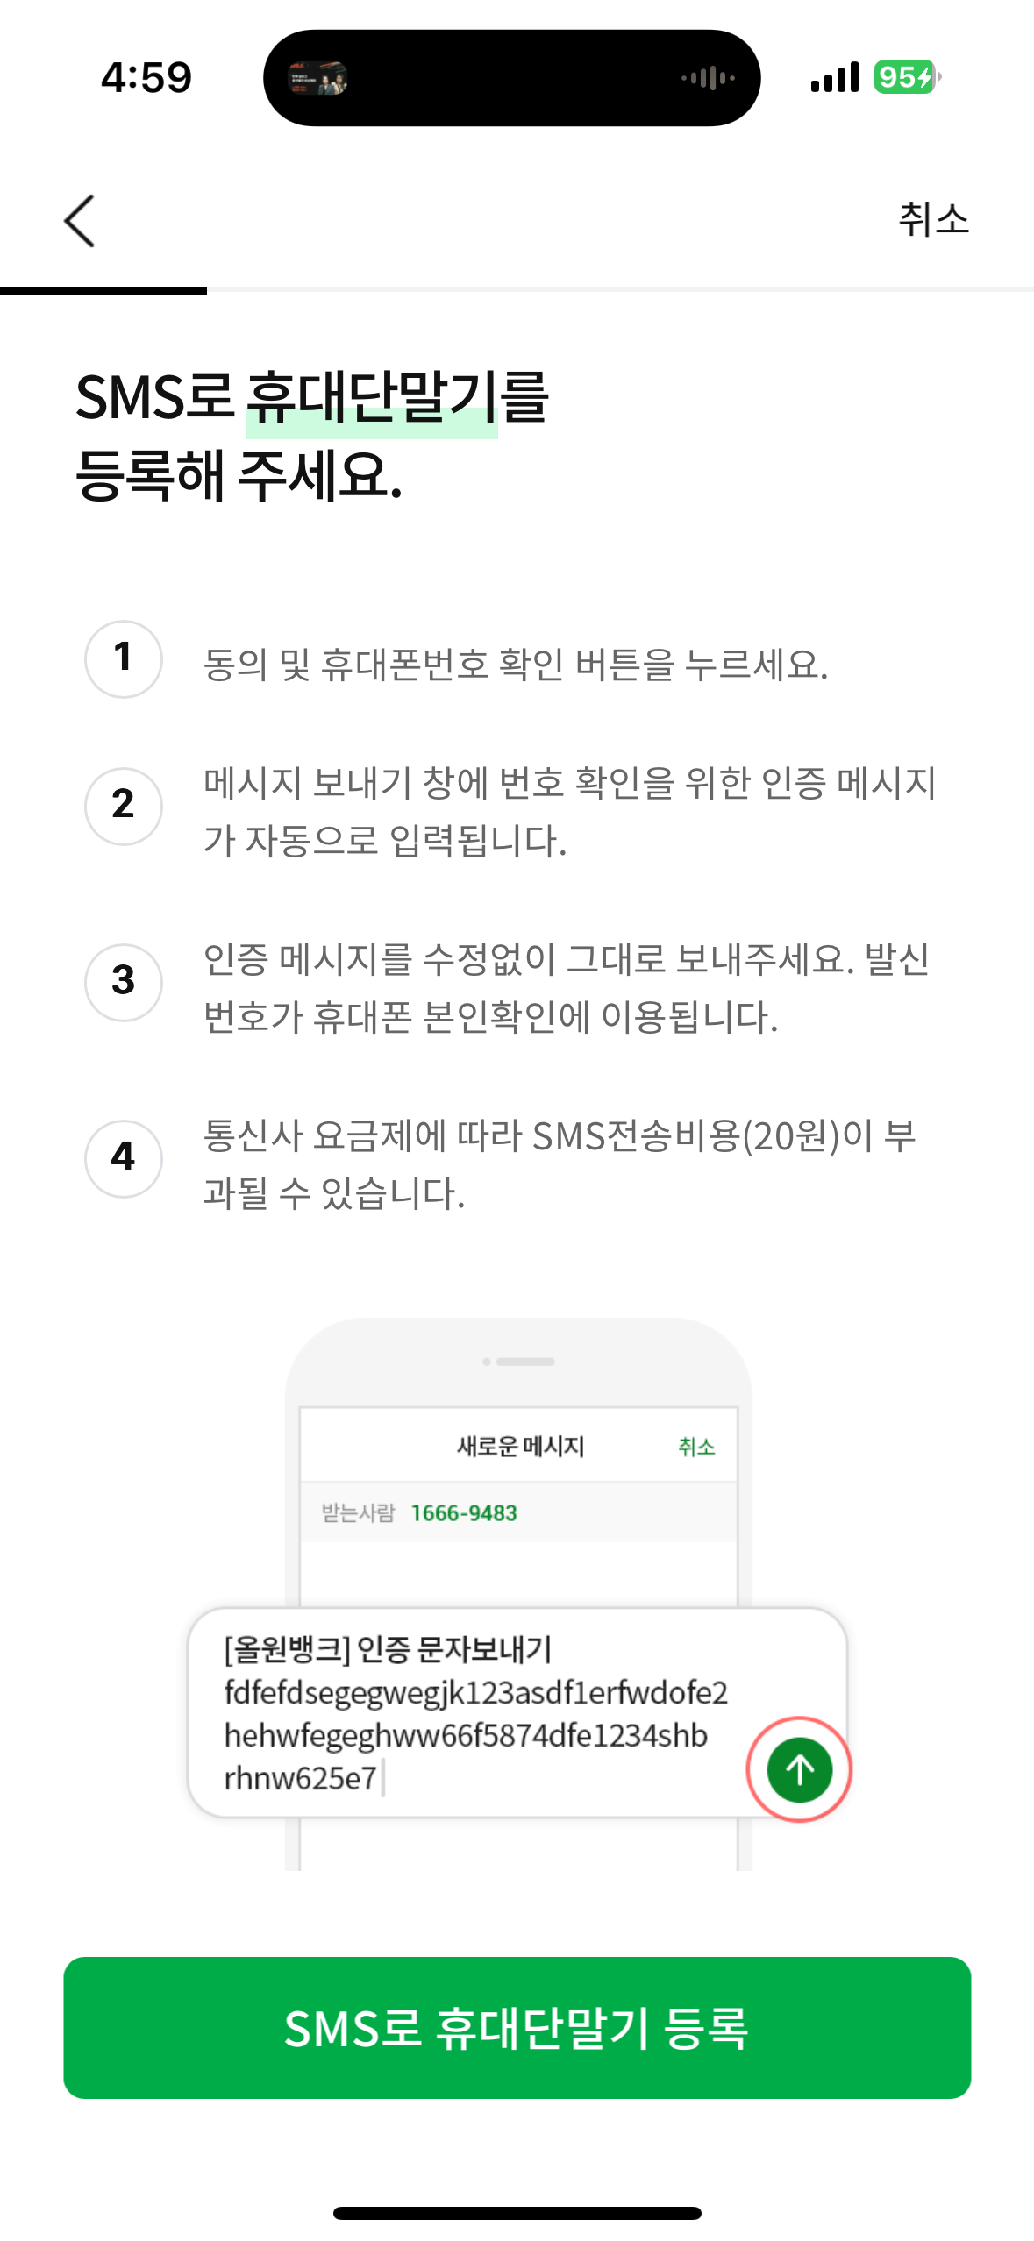
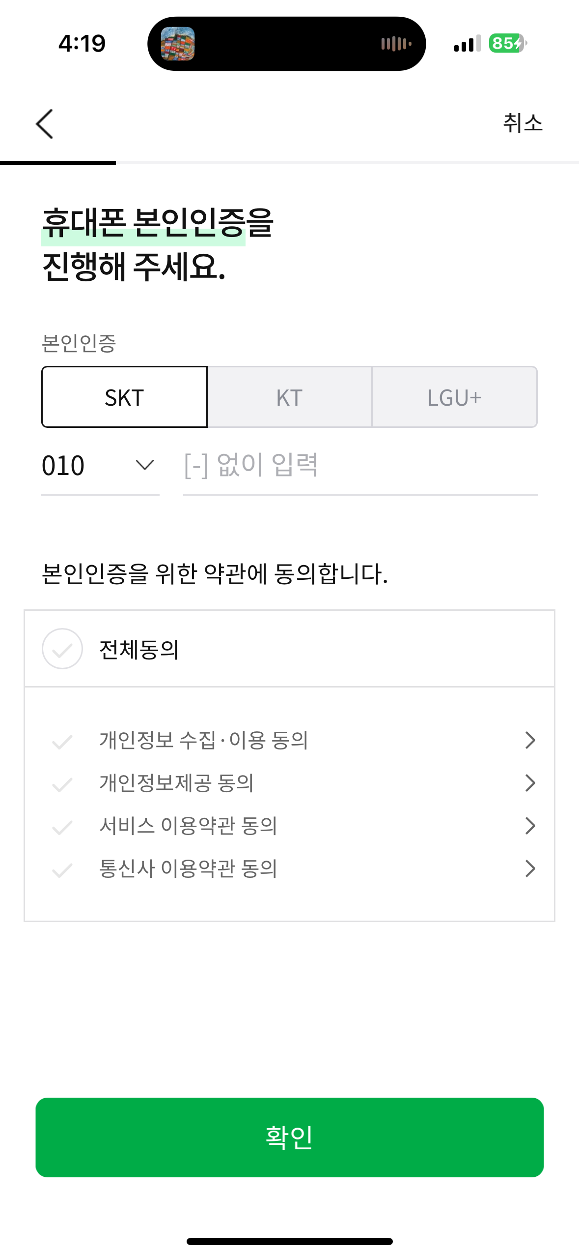
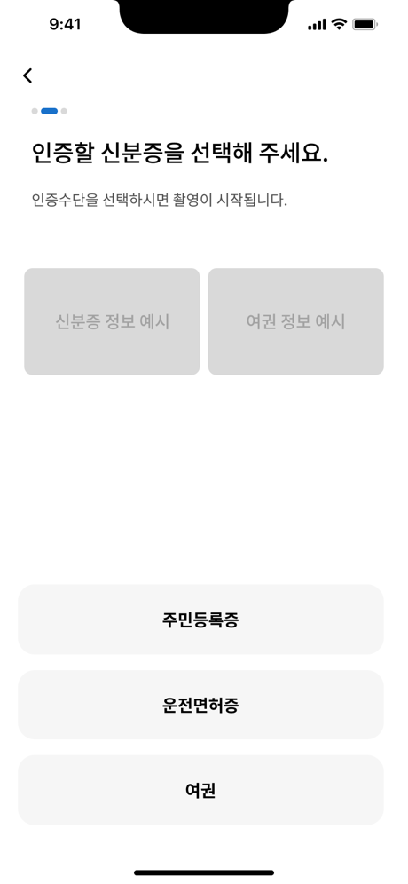
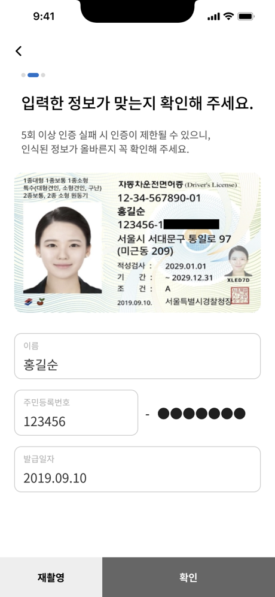
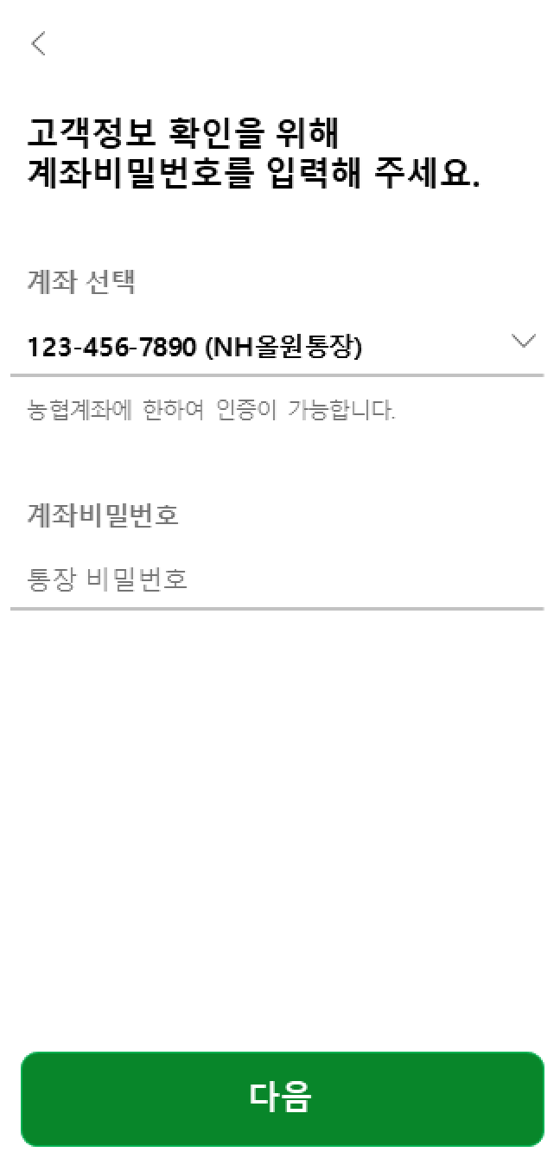
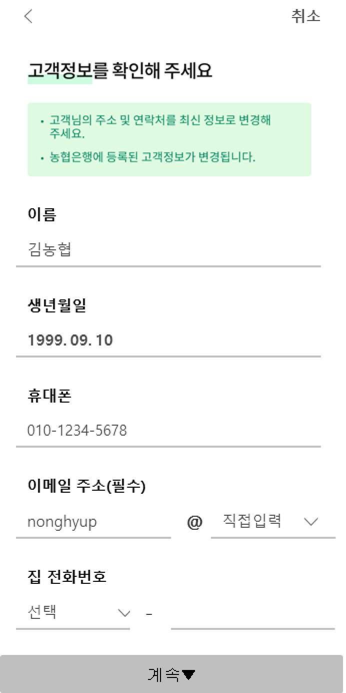
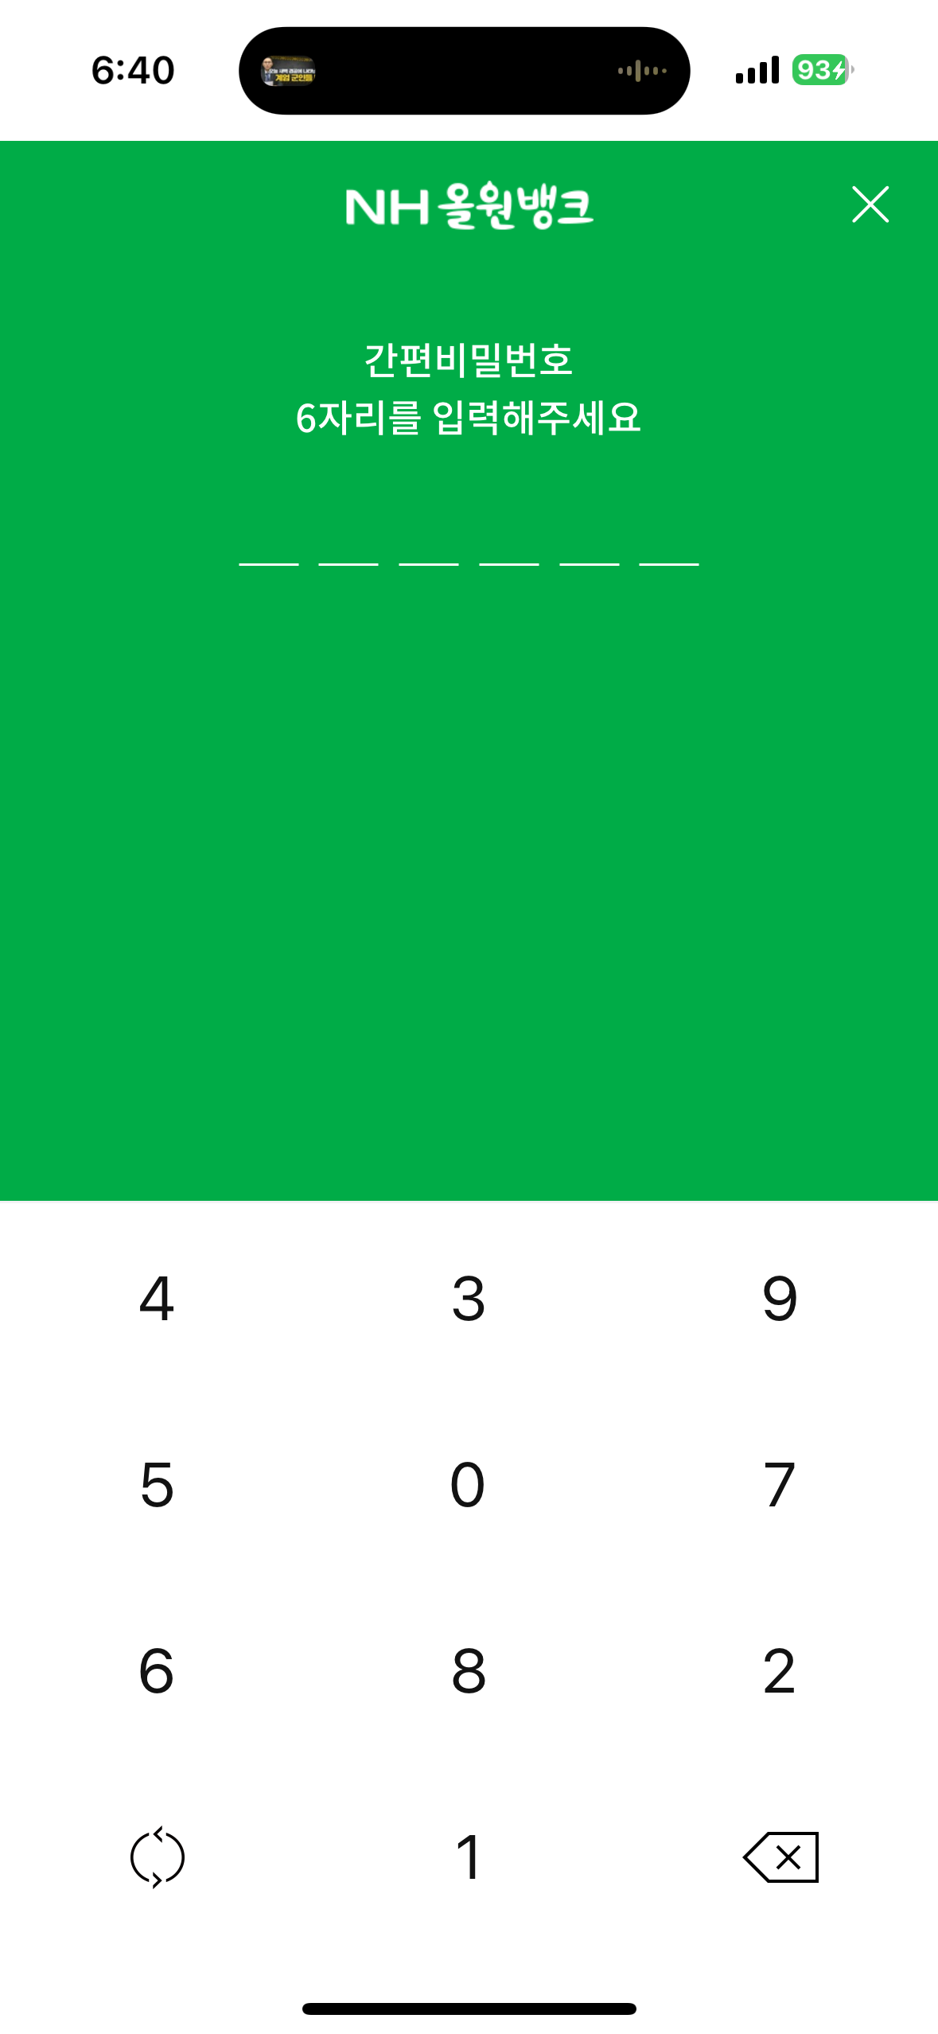
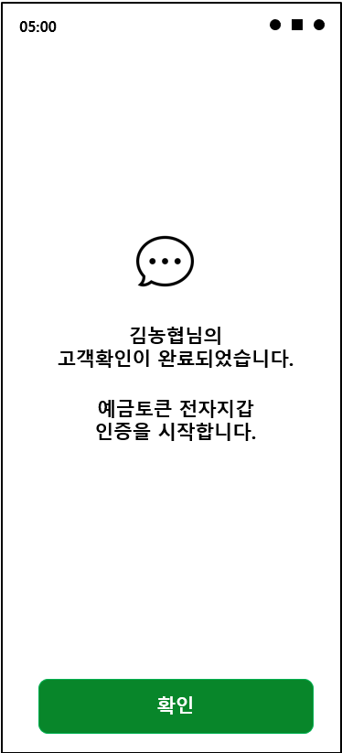
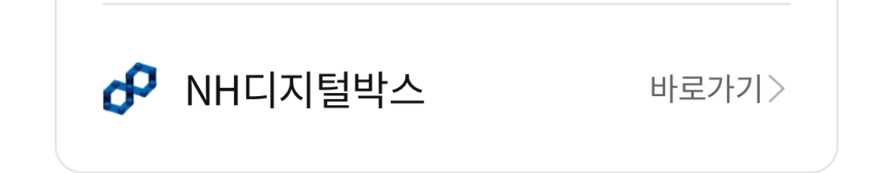
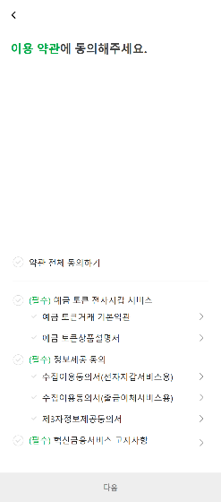
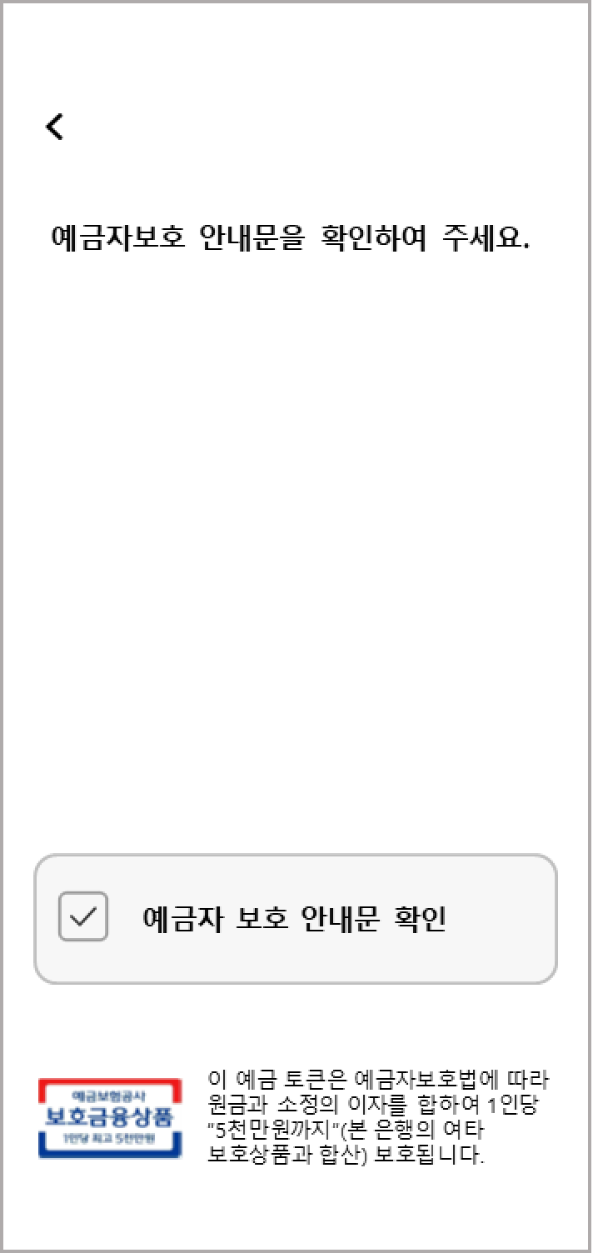
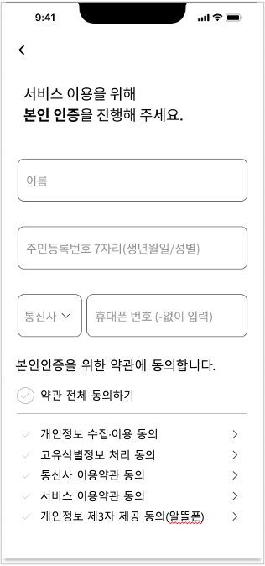
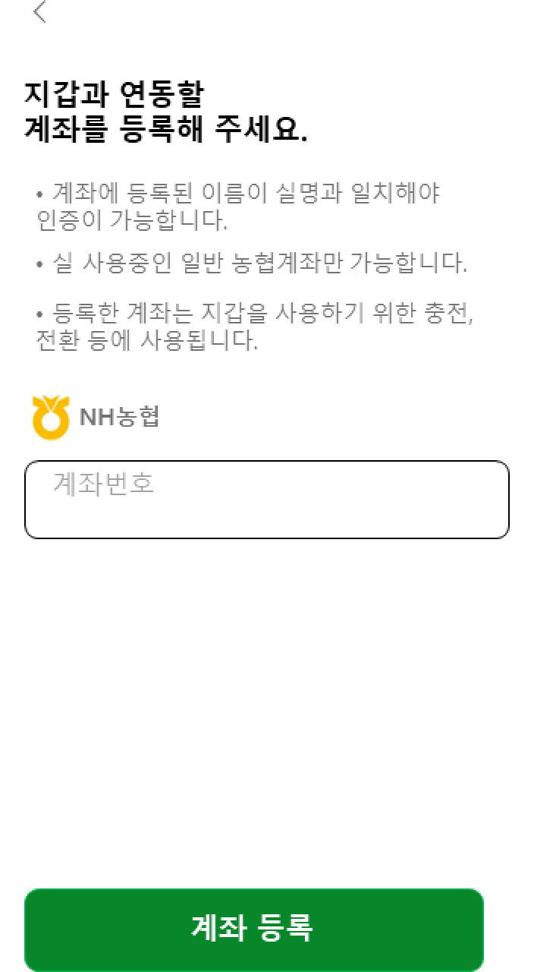
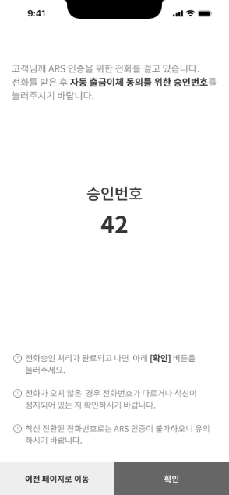
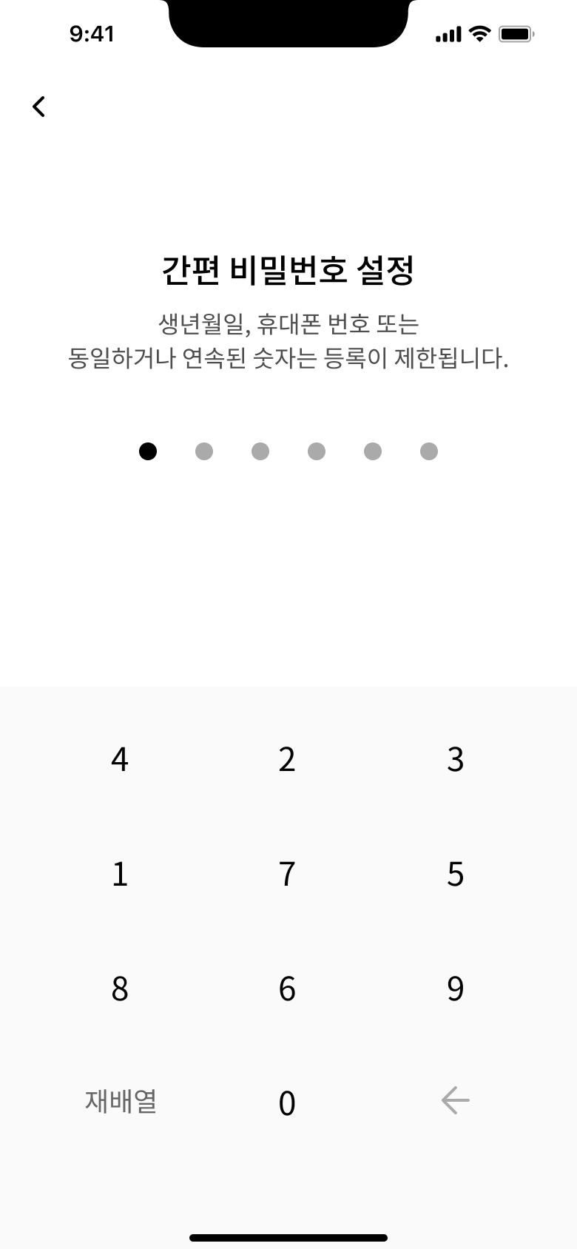
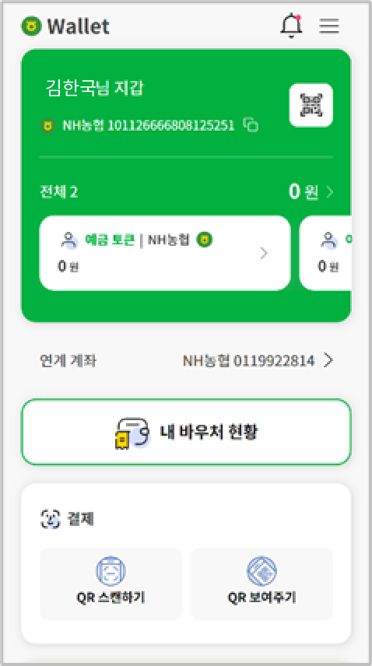
3. 이벤트신청자 대상 & API에서 전자지갑미보유(0001)로 응답 & 출금계좌 등록한 계좌의 보유 ➔ 전자지갑 신규
* 올원뱅크 개발영역 (고객확인등록 전체사용)
[NH지갑]
[약관 동의]
[지갑 생성 안내]
[계좌 인증_비밀번호]
[신분증 인증]
* 아톤 개발영역
[예금자보호 안내]
[본인명의 휴대폰 인증]
[계좌연동]
[ARS인증]
[간편 비밀번호 설정]
[CBDC 메인]
Web View
시작
[약관동의]

Slide 2
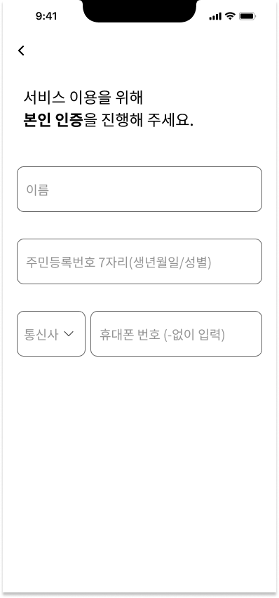



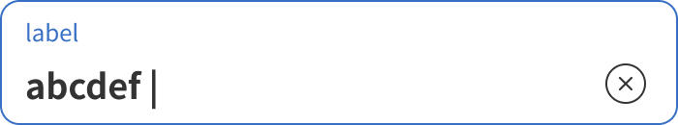
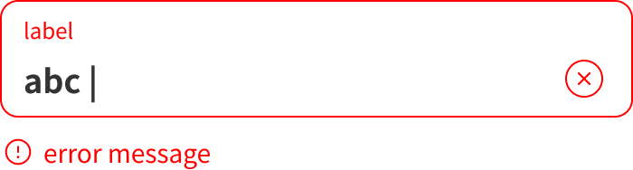

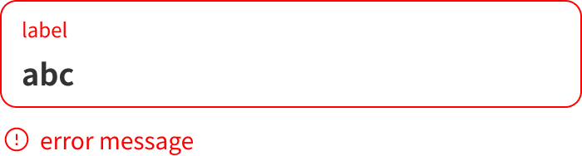
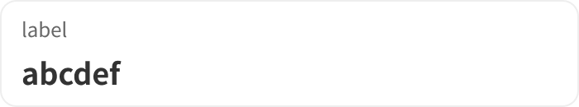
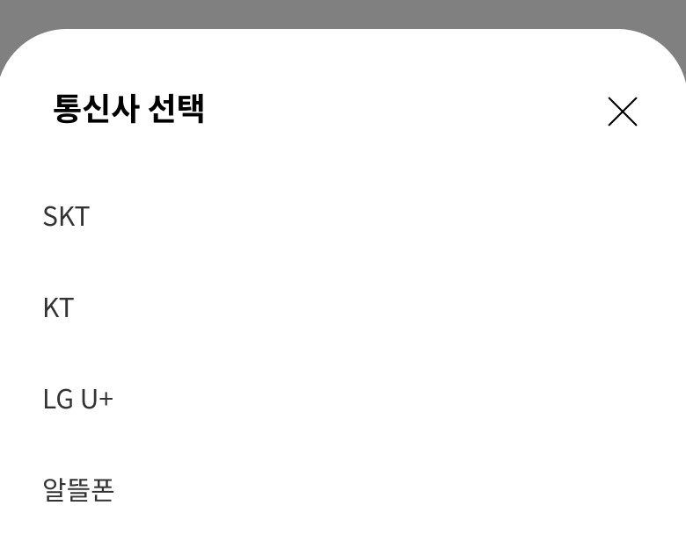
본인인증 (1/4)
UI설계
0.86
alert 수정 뒤로가기 정의 수정
본인인증
UI-CBDC-MA-0120
0.93_250310
약관 체크박스 컴포넌트 추가
텍스트 필드 속성 정의
페이지 진입 시, 이름 필드 활성화 상태로 진입 [개발] 1. 뒤로가기 정의 (CBDC인증 전체) - 각 인증화면에서 뒤로가기 선택시, CBDC 인증 초기화 후 약관동의 화면으로 이동
1 | 타이틀 ‘서비스 이용을 위해 본인 인증을 진행해 주세요.’ 1-1) 가입여부 확인 가입안내 페이지에서’이미 가입하셨나요?’ 버튼 선택 시 안내문구 변경하여 노출 ‘가입 내역 확인을 위해 본인 인증을 진행해 주세요.’
2 | 이름 입력 텍스트 필드 placeholder/label: ‘이름’ 이름 입력 후. 키패드 리턴 버튼 선택 시 3. 생년월일 입력 필드로 focus 이동 [유효성 검증 및 오류 메시지] If (완성된 한글 외 (자음, 모음) or 2글자 미만) >>‘이름을 두 글자 이상 입력해 주세요.’
3 | 생년월일 입력 필드 placeholder/label: ‘생년월일 (8자리)’ 선택 시, 숫자 키패드 노출 (숫자만 입력 가능) 자동 서식: YYYY.MM.DD 8자리 이상 입력 불가 검증 통과 후 키패드의 리턴 버튼 선택 시 (4-1) 나타남 [유효성 검증 및 오류 메시지] If (8자리 미만) >>‘생년월일을 8자리로 입력해 주세요.’ else if (8자리&&월/일 값이 유효하지 않은 경우) >>’생년월일을 정확하게 입력해 주세요.’ else if (8자리&&월/일 값 유효&&당일 이후) >>’오늘 이전 날짜로 입력해 주세요.’
4 | 통신사 선택/휴대폰 번호 입력 4-1) 통신사 선택(Select) placeholder/label: ‘통신사’ 선택 시, (4-1a) ‘통신사 선택’ 바텀 시트 호출 4-2) 휴대폰 번호 입력 필드 placeholder/label: ‘휴대폰 번호(-없이 입력)’ 선택 시, 숫자 키패드 노출 (숫자만 입력 가능) 최대 11자 입력 가능
5 | 본인인증 약관 동의 체크 박스(Update_250310) 상세 설명 다음 페이지 참조
속성 |  | 표현방식
default
active | 기본
 | 유효한 값
 | 유효하지 않은 값
filled | 유효한 값
 | 유효하지 않은 값
disabled
1
1-1
2
3
4
4-1
4-2
본인인증을 위한 약관에 동의합니다.
5
약관 전체 동의하기
개인정보 수집·이용 동의
4-1a
[이전 버튼 선택시 화면 이동 확인 팝업 ]
고유식별정보 처리 동의
통신사 이용약관 동의
처음으로 돌아가시겠습니까?
서비스 이용약관 동의
개인정보 제3자 제공 동의(알뜰폰)
지금 페이지를 벗어나시면
인증 정보가 초기화됩니다.
취소
돌아가기

Slide 3
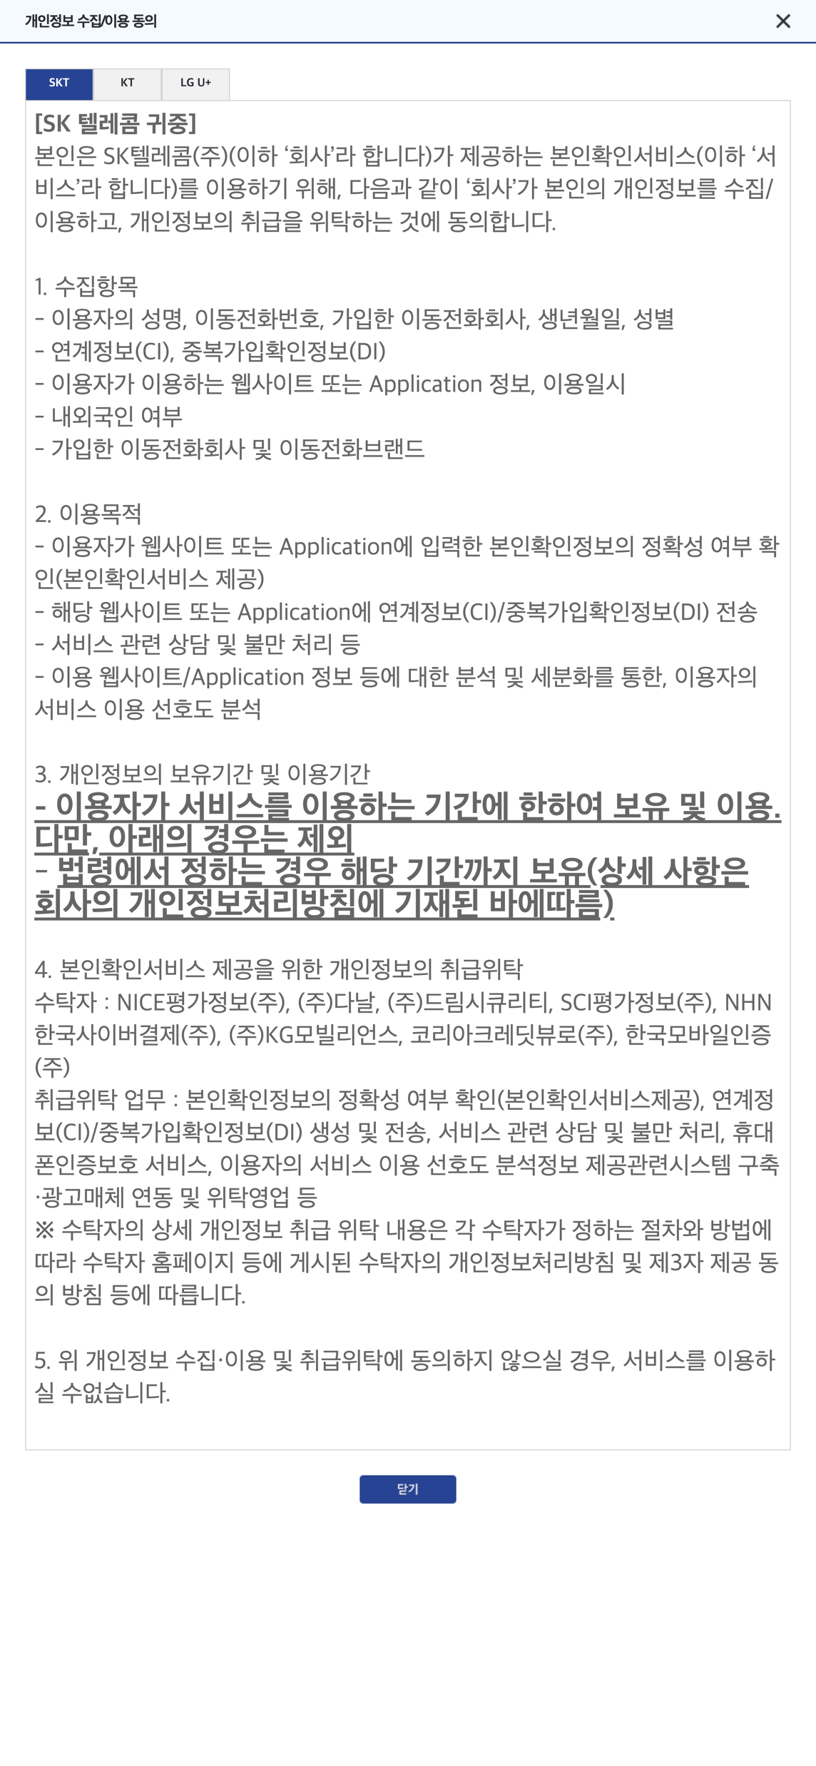
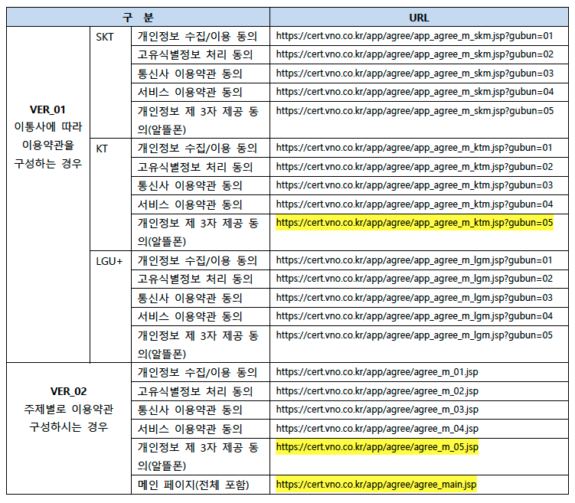
본인인증 (1/4)
UI설계
0.93_250310
1.약관 체크박스 컴포넌트 추가
2.약관 상세 화면 추가(iFrame)
본인인증
UI-CBDC-MA-0120
2
약관 동의(상세) [UI-CBDC-MA-0120P]
모두 필수 약관
1 | 본인인증 약관 동의 체크 박스 Default ‘Unchecked’ 클릭할 때마다 Checked/Unchecked 전환 되며, 하위 Depth 약관도 일괄 적용 됨 ( ’Unchecked’ 상태에서 클릭 시, 모두 ‘Checked’ 상태로 전환 ) 1-1) 하위 Depth 약관 Default ‘Unchecked’ 클릭 시, 해당 약관의 (2) 상세 내용 팝업 호출
2 | 약관 동의(상세) 팝업 (1-1)에서 클릭한 약관의 상세 내용 팝업 약관 내용 호출 방식 : Iframe 호출 각 약관에 연결될 Iframe 링크는 하단의 [참조 1] 자료 참조
약관동의
Iframe 호출 영역
스크롤
영역
[참조 1] NICE 아이디 휴대폰인증 약관 모음
a)
b)
c)
d)
본인인증을 위한 약관에 동의합니다.
e)
1
약관 전체 동의하기
a)
1-1
개인정보 수집·이용 동의
b)
고유식별정보 처리 동의
c)
통신사 이용약관 동의
d)
서비스 이용약관 동의
e)
개인정보 제3자 제공 동의(알뜰폰)

